Slide 1
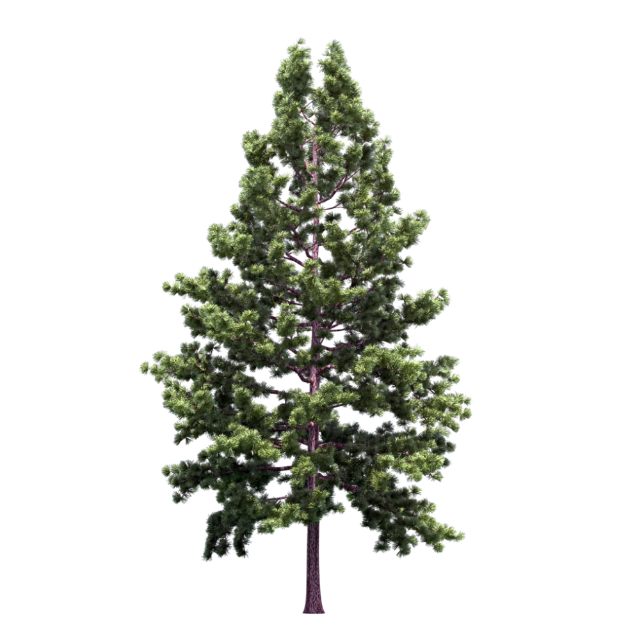
ГОлонасінні

Slide 2
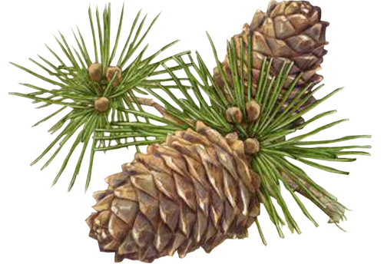
Різноманітність голонасінних.
Голонасінні дістали таку назву тому, що їхнє насіння розвивається на лусках шишиок відкрито, не обгорнуте стінкою плоду ("голе"). Відомо близько 800 сучасних видів голонасінних рослин.
Гнетові
Саговникові
Гінкгові
Хвойні

Slide 3
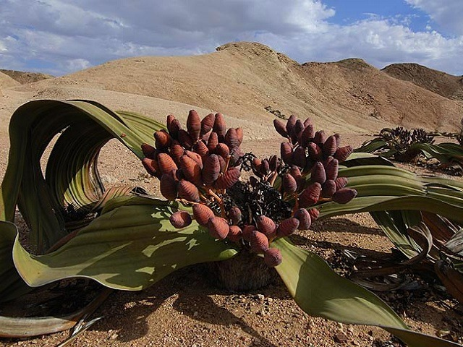
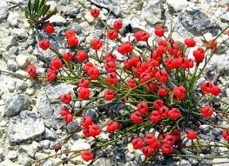
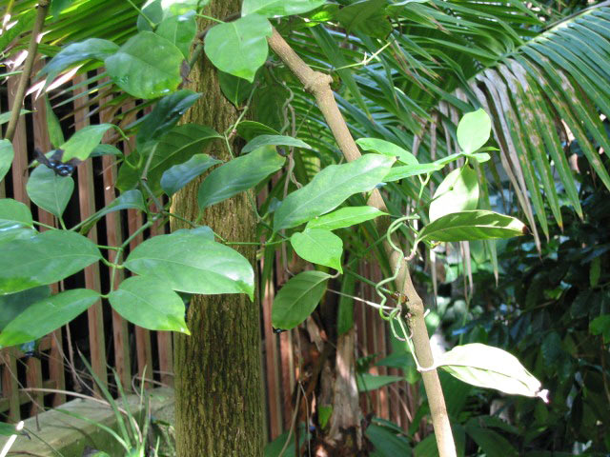
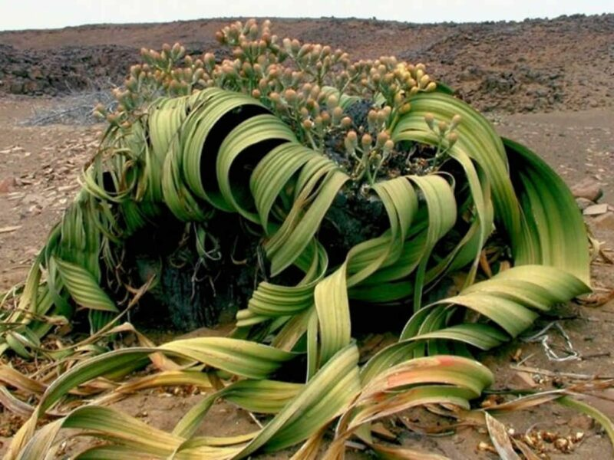
Клас Гнетові
Стовбур вельвічії сягає 1,5 м заввишки і майже повністю захований у піску. Від стовбура відростають всього два листки. Вони живуть і не опадають стільки, скільки живе рослина. їхні верхівки розриваються вітрами на окремі смужки. Сплітаючись між собою і перекочуючись по піску, ці два листки здаються клубком змій. Листки вельвічії сягають довжини 2–3 метрів, а живе вона близько 100 років.
Ефедра
Гнетум
Вельвічія

Slide 4
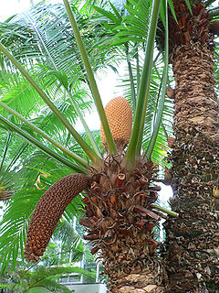
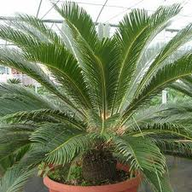
Клас Саговникові
Саговник — голонасінні рослини. Встановлено, що тривалість життя саговника може досягати 5000 років. Висота від 2 до 15м. Стовбур товстий, закутаний в залишки відмерлих листків.

Slide 5
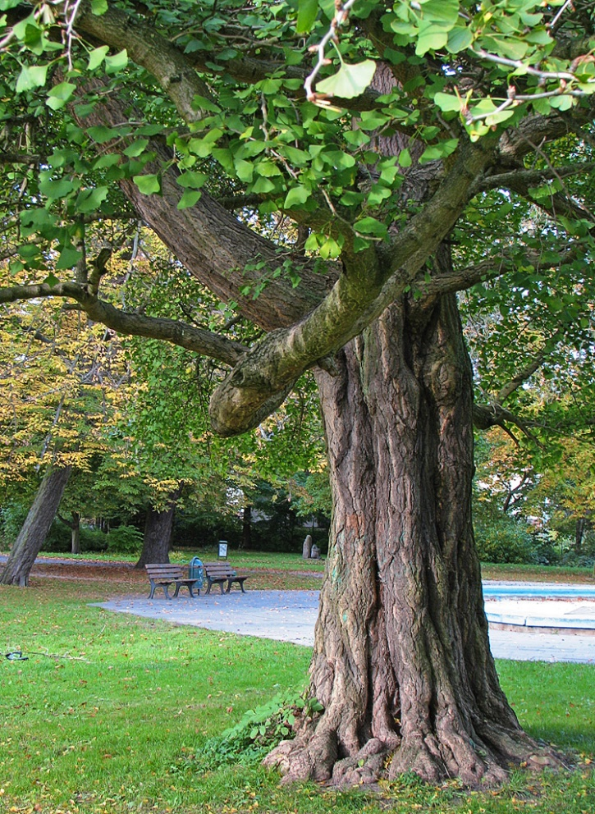
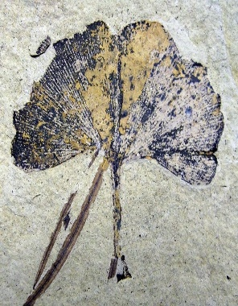
Клас Гінкгові
Відділ судинних голонасінних рослин, що представлена єдиним сучасним видом — Гінкго дволопатеве (Ginkgo biloba).
В Україні гінкго вперше з'явилося у 1818 році у Нікітському ботанічному саду. Крім того, його можна зустріти у містечку Гоща Рівненської області та Ужгороді та Мукачевому Закарпатської області.

Slide 6
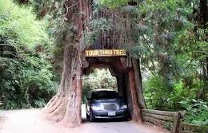
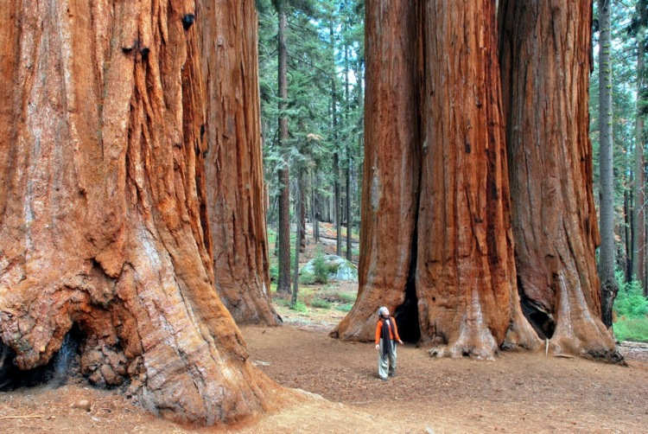
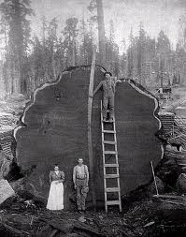
Клас Хвойні

Slide 7
Різноманітність голонасінних.
В Україні голонасінні представлені 15 видами з 4 родин.
Соснові
Ялиця
Модрина
Кипарисові
Ялівець
Ефедрові
Ефедра двоколоса
Тисові
Тис Ягідний
Ялина
Сосна
Туя західна

Slide 8
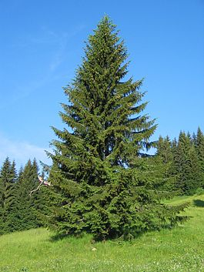
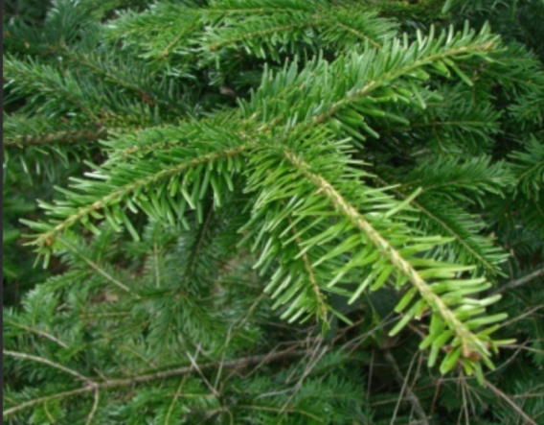
Ялина
Коренева система стрижнева, розміщена поверхнево; листки – коротка хвоя довжиною 1 - 1,5 см, жорстка, темнозелена, розміщена поодиноко.
Ялиця
Має м’яку хвою

Slide 9
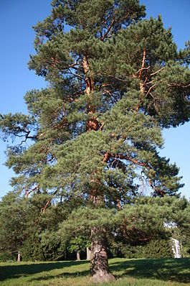
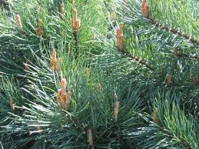
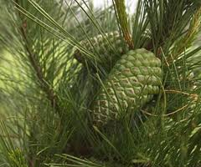
Сосна звичайна
Світлолюбна, міцний стовбур, коренева система стрижнева; листки – сизо-зелена хвоя, розміщена попарно, завдовжки 3-5 см, має тонку кору і масивну деревину, пронизану смолянистими ходами; чоловічі шишки дрібні, до 2,5 см завдовжки, під час дозрівання пилку стають жовтими; жіночі шишки великі, спочатку червонуваті, під час запилення – зелені, липкі, а коли дозріває насіння – стають бурими; розмножується сосна на 30-40 році життя.

Slide 10
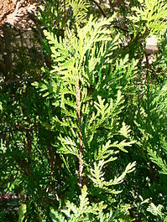
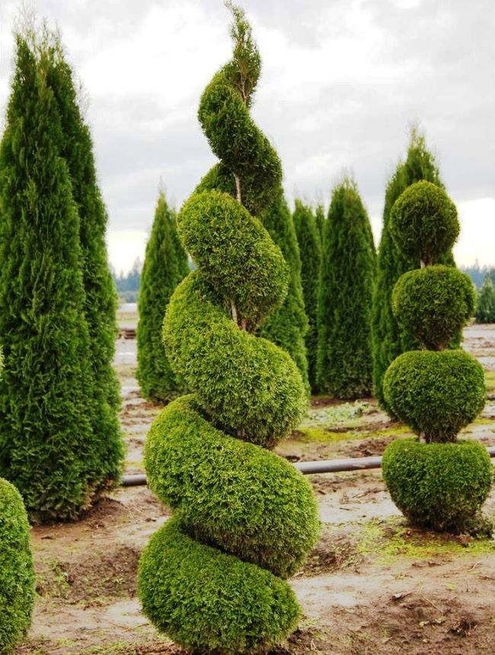
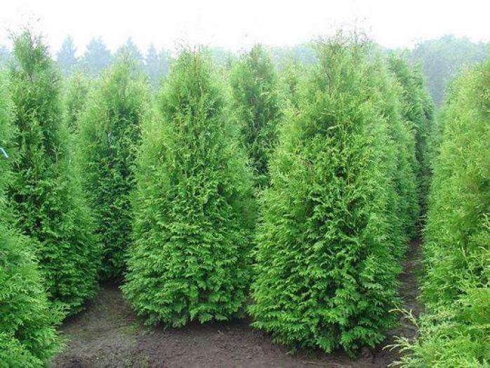
ТУЯ ЗАХІДНА

Slide 11
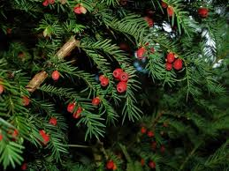
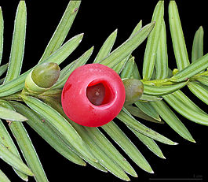
Тис ягідний
Хвойне вічнозелене дерево або великий чагарник родини тисових. Тіньовитривалий, деревина з чорно-бурою серцевиною, важка, міцна, стійка проти гниття, добре полірується; використовують у меблевій промисловості, машинобудуванні, підводному будівництві тощо.

Slide 12
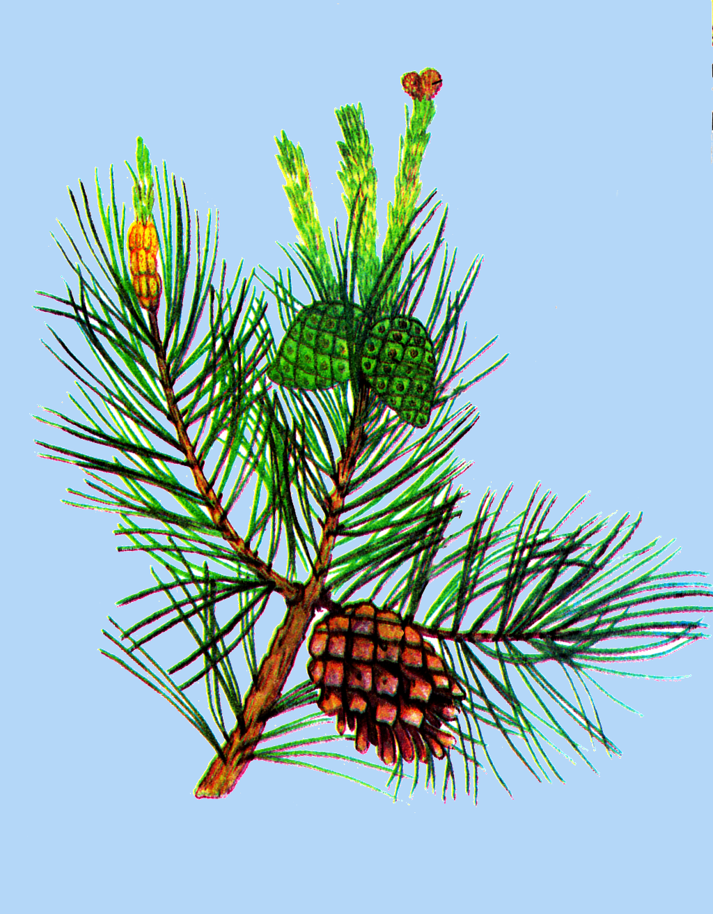
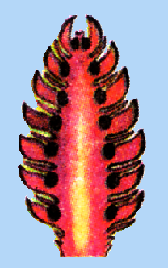
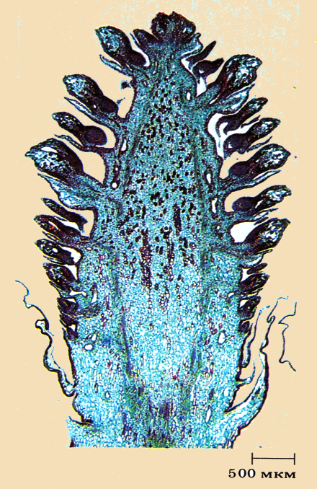
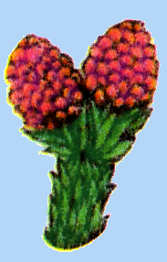
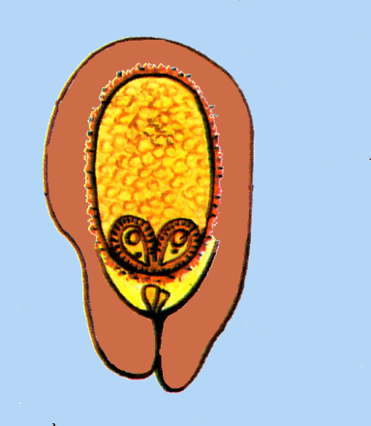

Жіноча шишка
На кожній лусці відкрито розміщені по два насінні зачатки (а потім і насіннини)

Slide 13
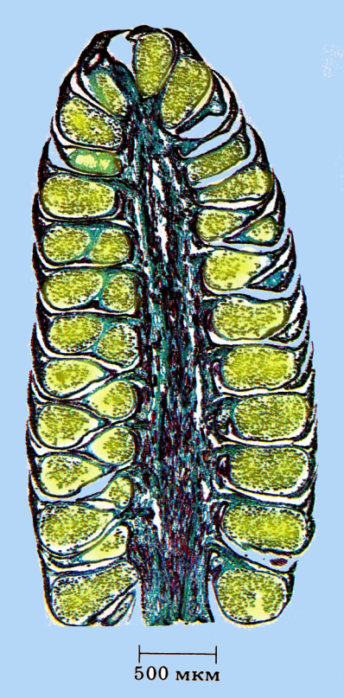

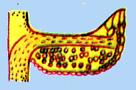
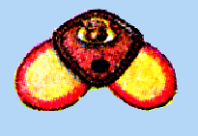
Чоловіча шишка
Чоловіча шишка складається з лусочок, на яких розвивається по два пиляки. Після дозрівання вони лопаються, пилок висипається і розноситься вітром на великі відстані.

Slide 14
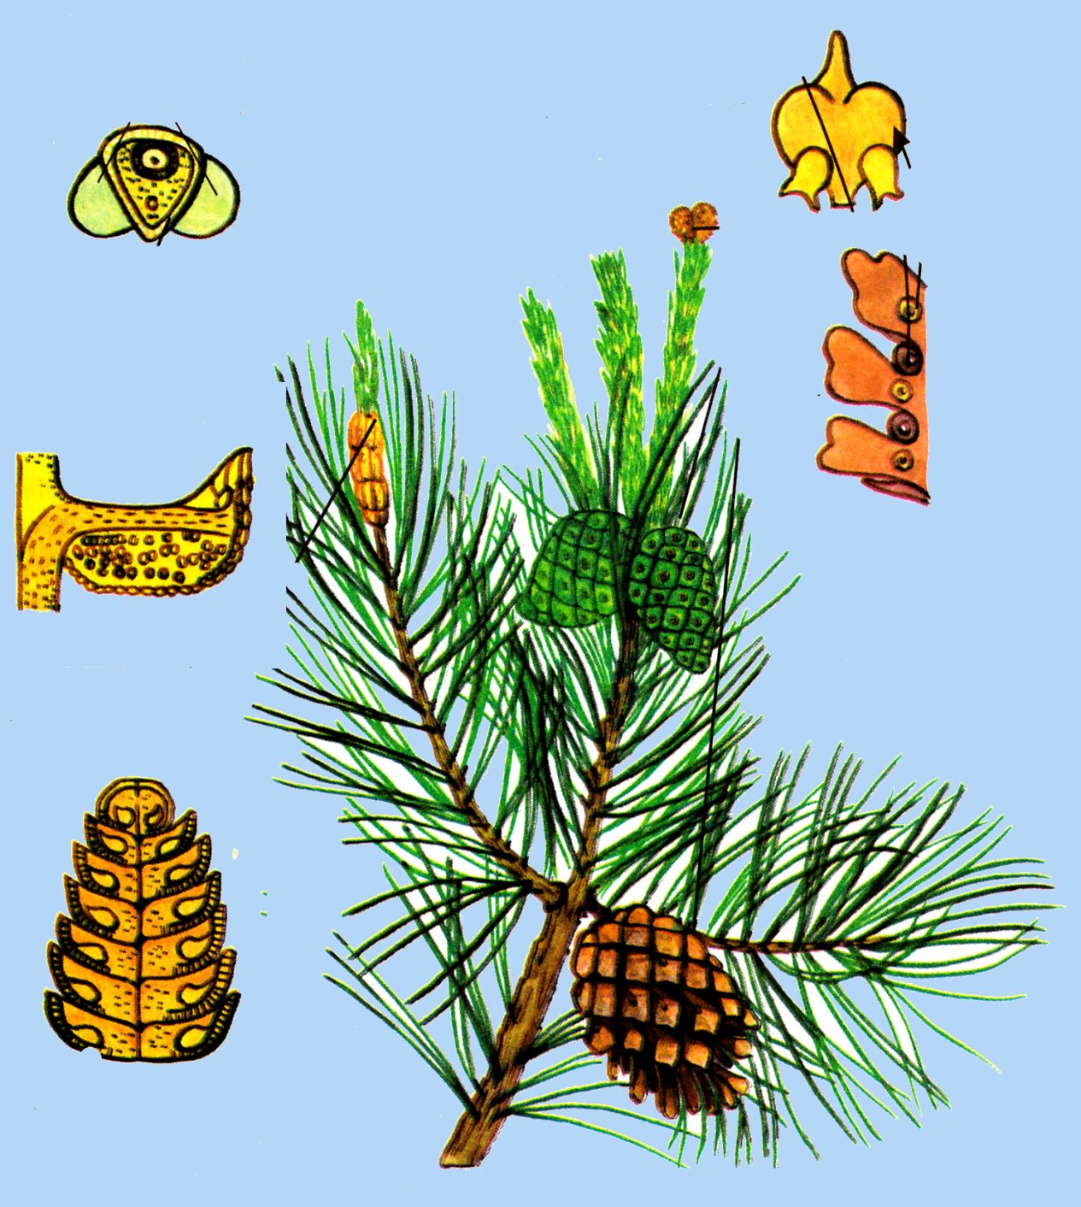
Під час запилення луски жіночої шишики широко розходяться і насінні зачатки виділяють краплину клейкої рідини, яка утримує пилкове зерно
Після запилення луски шишки стуляються, шишка закривається,
а пикове зерно проростає пилковою трубкою
Запилення це перенесення пилку вітром на жіночу шишку

Slide 15
Пилкове зерно
Під час росту пилкової трубки по ній до насінного зачатка рухаються два спермії.
Один із сперміїв зливається з яйцеклітиною, утворюючи зиготу, а другий спермій гине. Вподальшому із зиготи формується зародок насіннини
Яйцекл
Дозріває насіння сосни наприкінці наступного (другого від часу запилення) літа. Жіноча шишка розростається зеленіє, а потім буріє.

Slide 16
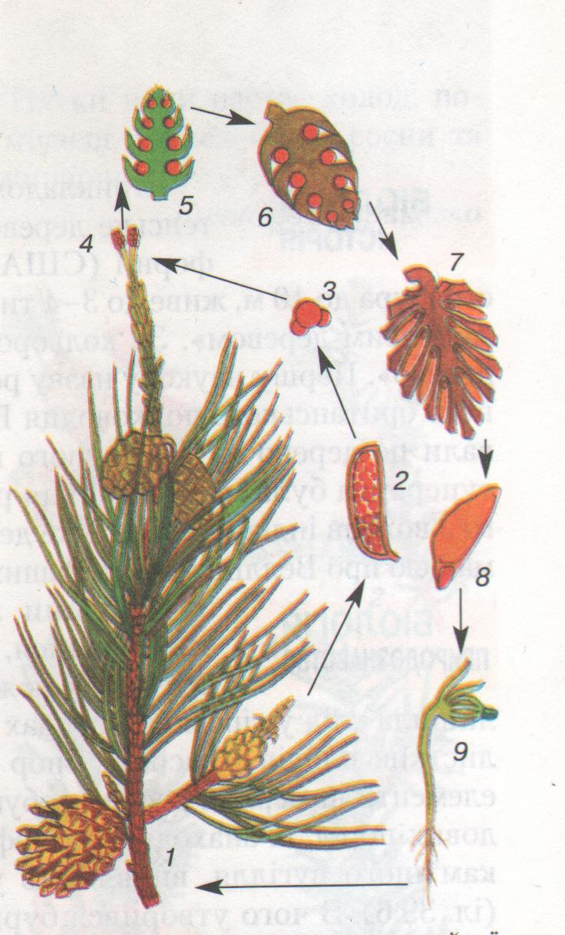
Схема циклу розвитку Сосни звичайної
1. Гілка з шишками
2. Пилковий мішок
3. Пилкове зерно ♂
4. Шишка з насінними зачатками ♀
5. Шишка з насінними зачатками ♀
6. Запилена ♀ шишка
7. Достигла шишка
8. Насінина з крилатим придатком
9. Проросток

Slide 17
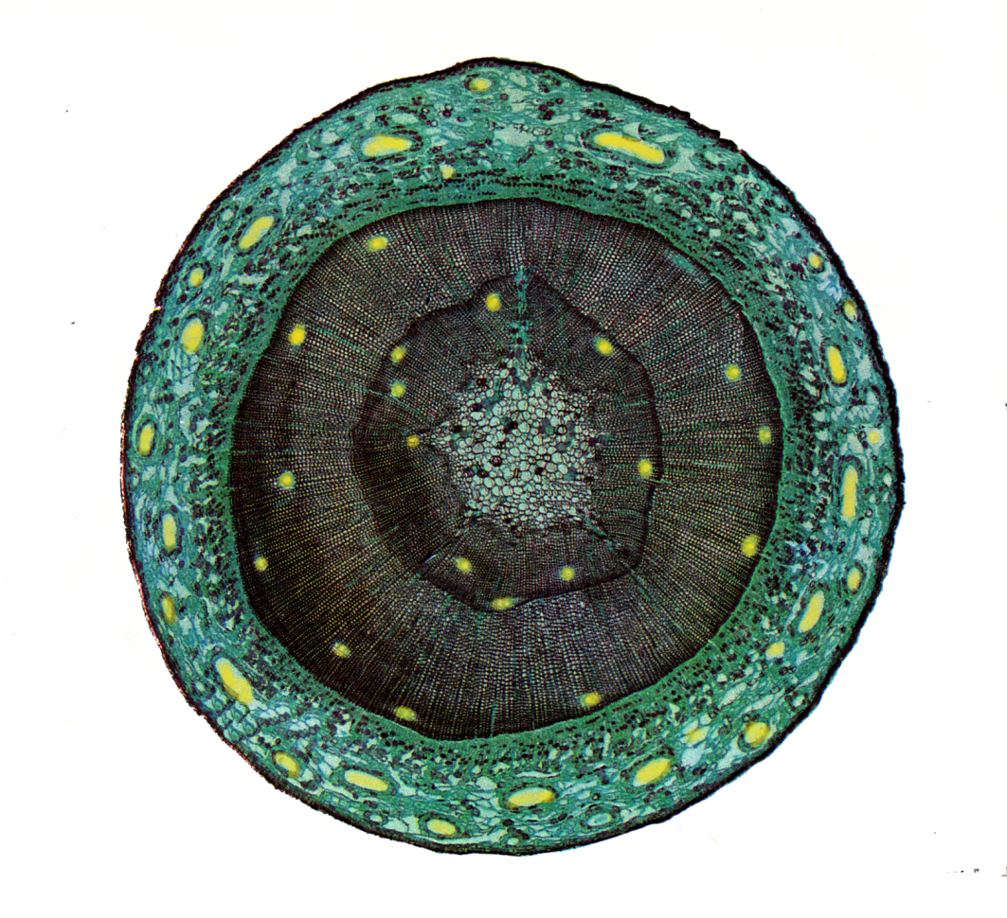
У корі та деревині хвойних
багато канальців, які називаються смоляними ходами. Вони заповнені густою рідиною ― живицею
Смоляні ходи
При ушкодженні стовбура на його поверхні швидко з'являються краплі клейкої живиці, яка затягує рану
Наявність смол робить деревину хвойних стійкою до вологи

Slide 18
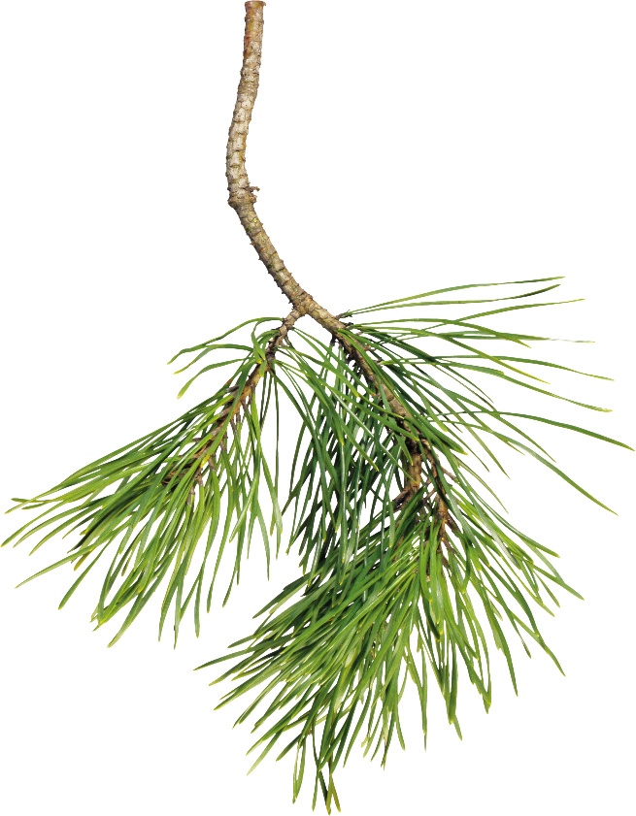
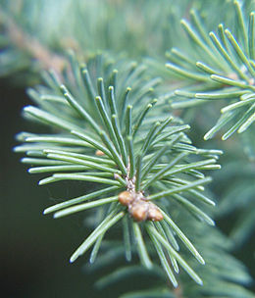
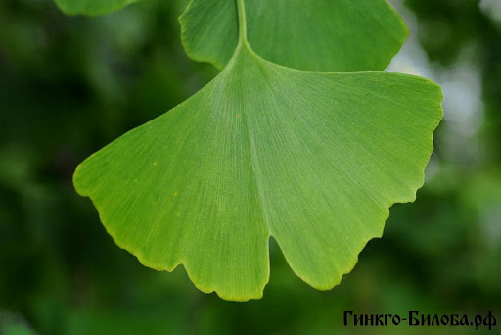
Загальна характеристика Голонасінних.
Хво́я, іноді гли́ця — видозмінене листя багатьох голонасінних (хвойних) рослин — сосни, ялини , туї.
Кожна хвоїнка - очищувач пові­тря. Листки хвої виділяють речови­ну - фітонциди, яка знищує бакте­рії в повітрі. Фітонциди сосни вбивають збудни­ків туберкульозу. 1 га 50-річного соснового лісу виділяє за рік по­над 500 кг летких речовин.

Slide 19
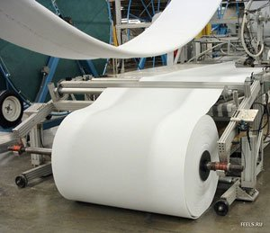
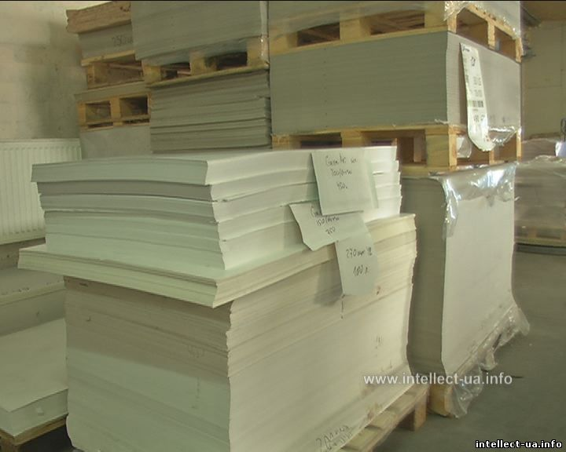
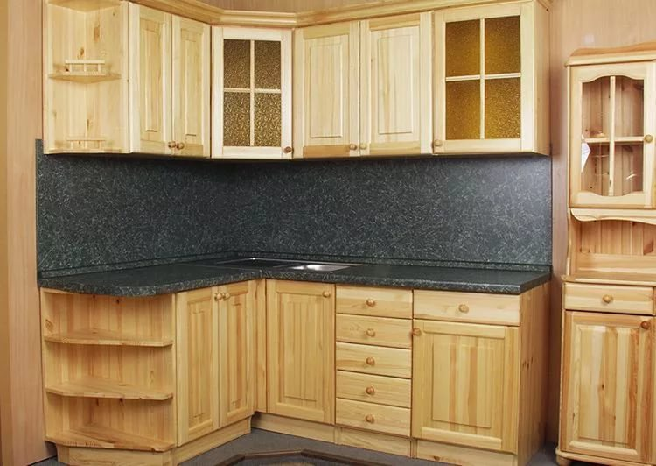
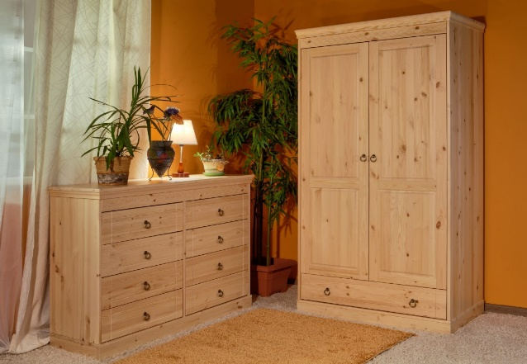
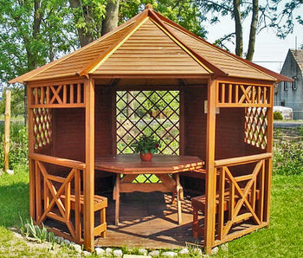
Значення голонасінних у природі та житті людини.
З деревини хвойних виробляють папір високої якості.
Дерев'яні меблі завжди залишаються в моді

Slide 20
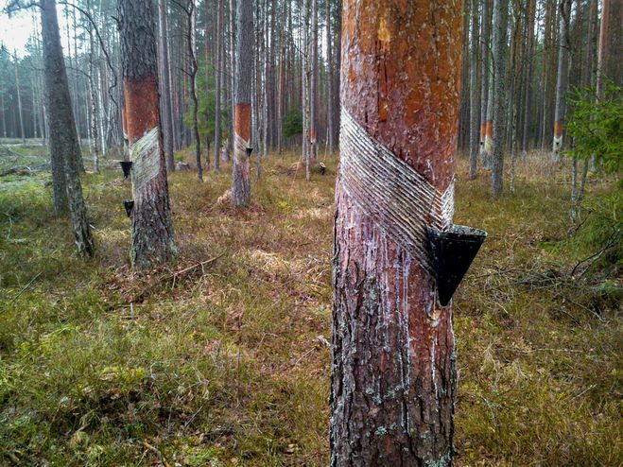
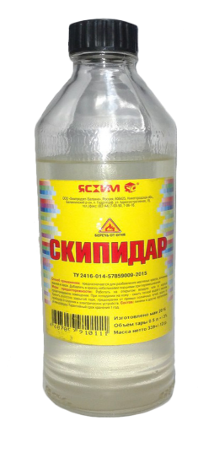
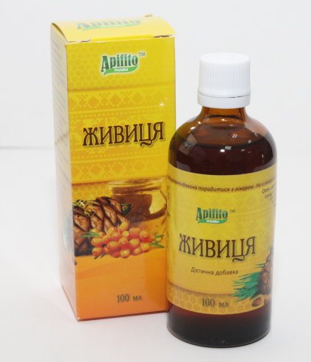
Значення голонасінних у природі та житті людини.
Хвойні ліси дають живицю, з якої одержують скипидар, смоли, бальзами, ацетон, гліцерин, спирт, камфору та багато інших корисних для людини продуктів.

Slide 21
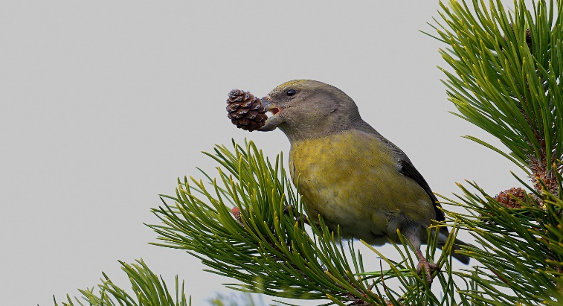
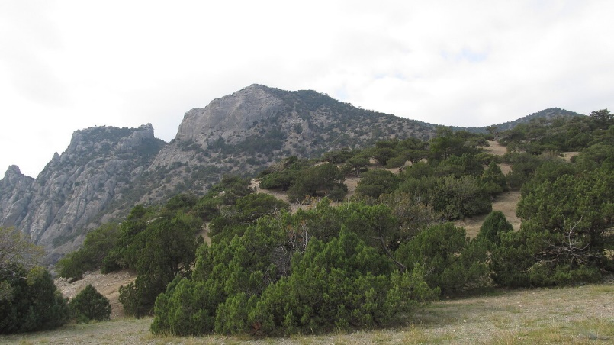
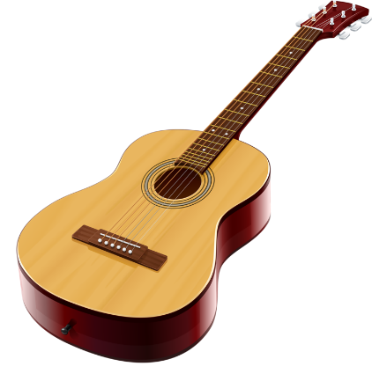
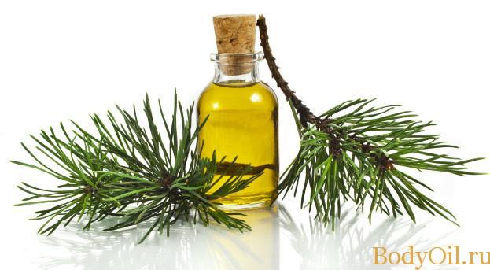
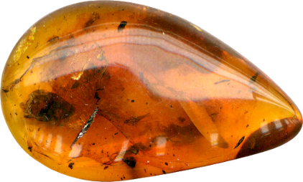
Значення голонасінних у природі та житті людини.
Значення
Джерело деревини
Укріплюють схили ґрунтів.
Лікування хвороб
Янтар
Збагачують повітря киснем
Декоративні
Корм для тварин

